Slide 1
Е. Е. Титова (1), Б. В. Козелов (1),
А.Г. Демехов (2), Ю. Маннинен (3)
ОДНОВРЕМЕННЫЕ НАБЛЮДЕНИЯ КВАЗИПЕРИОДИЧЕСКИХ ОНЧ ИЗЛУЧЕНИЙ НА СПУТНИКЕ RBSP И НА ЗЕМЛЕ
ПГИ КНЦ РАН, г. Апатиты, Россия;
ИПФ РАН, г. Нижний Новгород, Россия;
Обсерватория Соданкюла, Финлядия

Slide 2
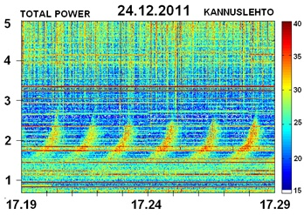
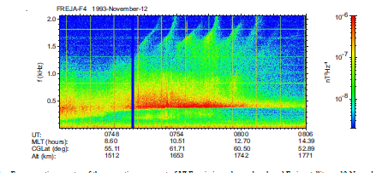
Квазипериодические (QP) ОНЧ излучения
QP2 эмиссии объясняются автоколебательным режимом циклотронной неустойчивости [Беспалов и Трахтенгерц, 1986].
Численное моделирование этого механизма дает хорошее согласие с наблюдениями [ Pasmanik, 2004].
2 мин
Cпектрограмма QP излучений на Земле
Два класса QP излучений
[Sato, 1974]
QP1 – коррелируют с КПК
QP2 - не связаны с КПК .
Спектрограмма QP излучений ИСЗ Freja
Notes:
Численное моделирование дает этого механизма дает хорошее согласие с наблюдениями, например модель проточного циклотронного мазера с дрейфовыми потерями описывает QP2 попременно различные скорости дрейфа частоты

Slide 3
Содержание
Характеристики квазипериодических (QP) ОНЧ излучений на спутнике RBSP-A (Van Allen Probes) 25 января 2013 г.
Одновременные наблюдения QP излучений на спутнике RBSP-A и на Земле
QP излучения и геомагнитные пульсации
Характеристики электронов в области наблюдения QP эмиссий на RBSP-A (энергии, потоки, питч-угловые распределения, корреляция с QP эмиссиями)
Обсуждение генерации QP излучений:
  расчет усиления ОНЧ волн
  периоды QP излучений

Slide 4
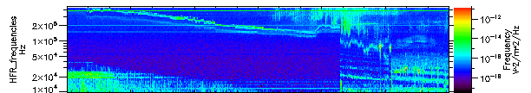
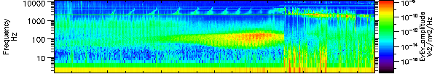
КВАЗИПЕРИОДИЧЕСКИЕ (QP) ОНЧ ИЗЛУЧЕНИЯ НА СПУТНИКЕ RBSP-A
RBSP-A
25 января 2013
UHL
QP
UT 23:00 23:20 23:40 00:00
L 3.0 3.7 4.2 4.7
MLT 22.24 00.05
MLAT -5.8 -8.0
- QP эмиссии наблюдались c 23 UT около 40 мин
внутри плазмосферы на L = 3 - 4,5, в ночном секторе,
вблизи экватора - 5⁰-8⁰ , RBSP-A двигался в область больших широт.
- временной интервал между QP элементами уменьшался
больше чем в два раза, от 6.5 мин. до 2.8 мин.
Notes:
QP эмиссии наблюдались c 23 UT в течение 40 мин внутри плазмосферы на L = 3 - 4,5 в ночном секторе (22-23 MLT). вблизи экватора 5-8 ⁰ , двигался в область больших широт. При этом верхняя частота QP эмиссий увеличивалась от 4.5 кГц до 6.5 кГц, а временной интервал между QP элементами уменьшался в два раза от 5 мин. до 2.5 мин.

Slide 5
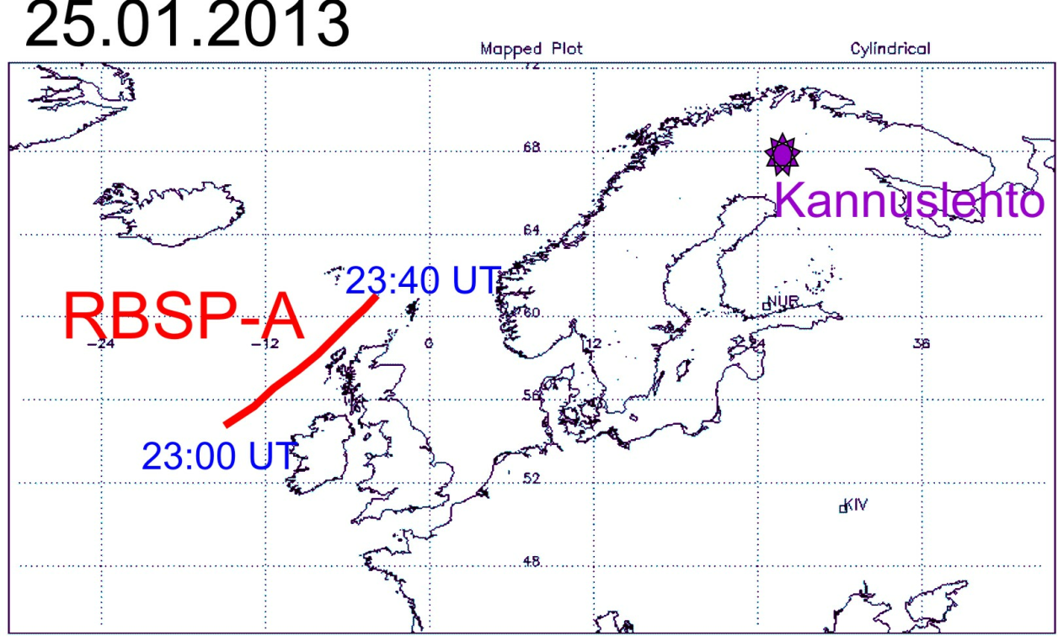
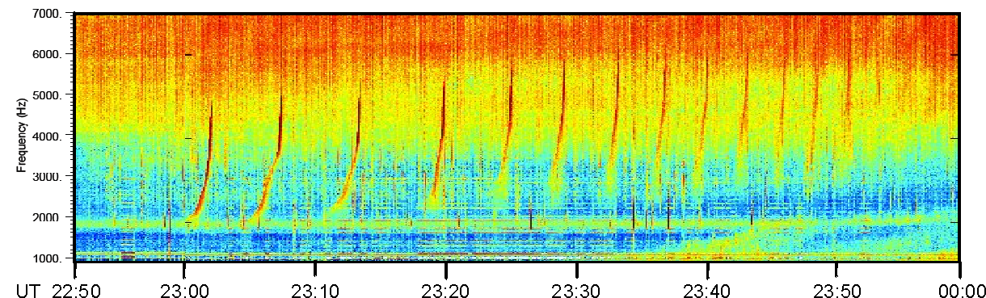
Одновременные наблюдения ОНЧ излучений
на спутнике RBSP-А и на Земле
На ст. Кануслехта
в Северной Финлядии 25.01.3013 регистрировались QP излучения с 23:00 UT до 23:55 UT.
Cпектрограмма QP эмиссий, зарегистрированных 25 января 2013 г. на станции Кануслехта в Севернй Финлядии (φ=67.7° N, λ=26.3° E; L=5.3),

Slide 6
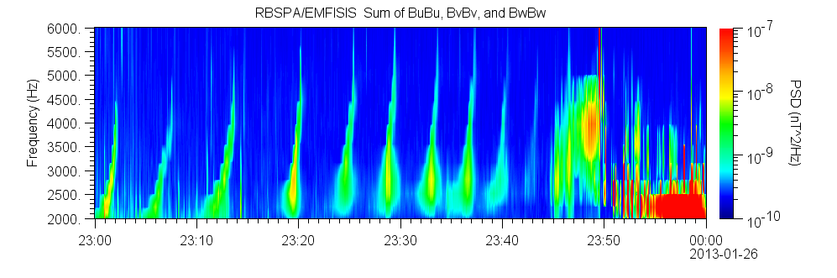
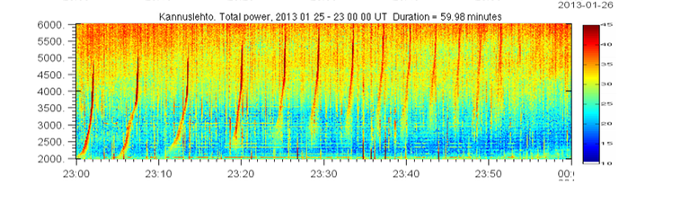
Взаимно однозначное соответствие между QP элементами на спутнике RBSP и на Земле
RBSP-A
L=3
L=4.2
ст. Кануслехта
L=5.3
Уменьшение периодов следования QP элементов от 6,5 мин до 2,8 мин при движении спутника на большие широты от L=3 до L=4.2 не связано с изменением положения спутника в пространстве, это изменение во времени.
Notes:
Одновременные наблюдения ОНЧ излучений на станции в Северной Финляндии показали взаимно однозначное соответствие между QP элементами и подобие их частотных характеристик на спутнике RBSP и на Земле, что позволило разделить пространственные и временные вариации на ИСЗ и установить, что изменения частоты и периодов следования QP элементов не были связаны с изменением положения спутника в пространстве, а носили исключительно временной характер и были связаны, по-видимому, с интенсивной суббурей (AE ≈ 400 nT), развивавшейся в ночном секторе.

Slide 7
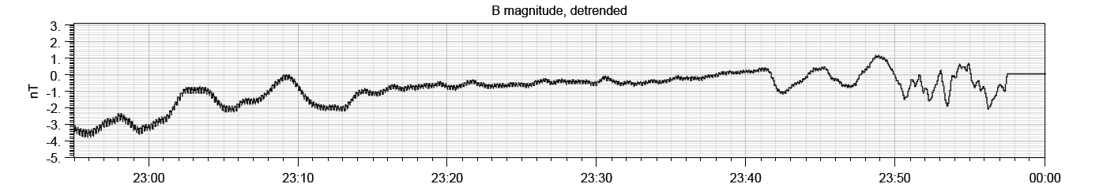
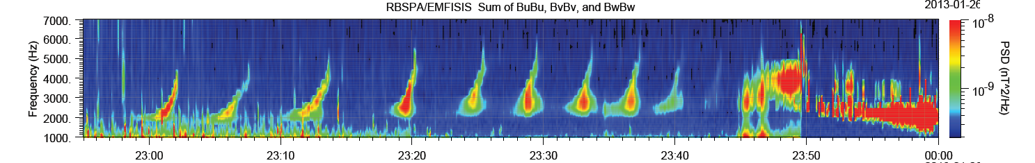
QP излучения и геомагнитные пульсации
RBSP-A 25 января 2013
B (nT)
VLF
на спутнике RBSP вблизи экватора геомагнитные пульсации
не наблюдались в наиболее вероятной области источника
с 23.20 UT до 23.40 UT
QP 2
Notes:
Колебания магнитного поляна спутнике RBSP вблизи экватора наблюдаются, но как раз в наиболее вероятной области источника с 23.20 UT до 23.40 UT геомагнитные пульсации
не наблюдались
т.е. это QP2.
отсутствие геомагнитных пульсаций с периодами, соответствующими периодам QP излучений и характерный вид динамических спектров с повышающимися по частоте QP элементами позволили нам отнести рассматриваемые сигналы к типу QP2

Slide 8
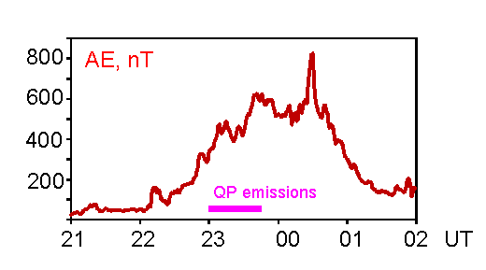
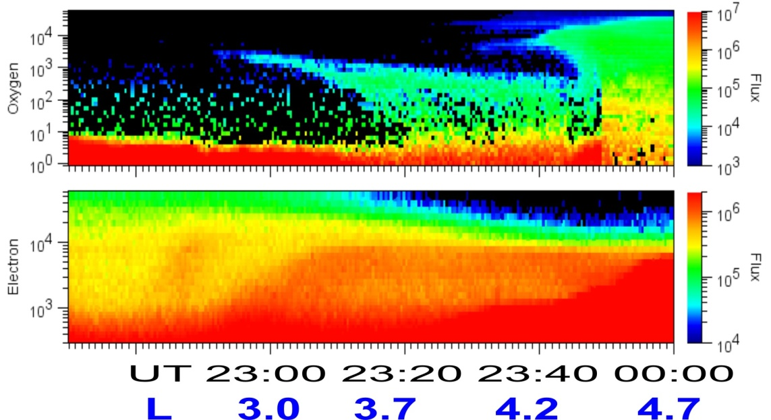
Характеристики электронов на спутнике RBSP-А
в области наблюдения QP эмиссий 25.01.2013
QP эмиссии наблюдались на спутнике RBSP-A и на Земле во время развития интенсивной суббури
QP
Во время суббури электроны с энергиями We ~ 10 кэв и ниже способны проникать глубоко в плазмосферу и L оболочка их низкоширотной границы увеличивается с увеличением энергии
дрейф в электрическом поле.
L оболочка полярной границы электронов с энергиями We >10 кэв увеличивается с уменьшением энергии захваченные электроны
,
Notes:
L оболочка низкоширотной границы электронов с энергиями ниже 10 кэв увеличивается с увеличением энергии то есть дрейф в электрическом поле
L оболочка полярной границы электронов с энергиями выше 10 кэв увеличивается с уменьшением энергии
,
динамика электронов с We ≈ ~ 10 кэв определяется как дрейфом в электрическим поле, так и в магнитном поле земли.
В области наблюдения QP излучений есть как суббуревые, так и захваченные электроны.
Рассмотрим питч угловые распределения

Slide 9
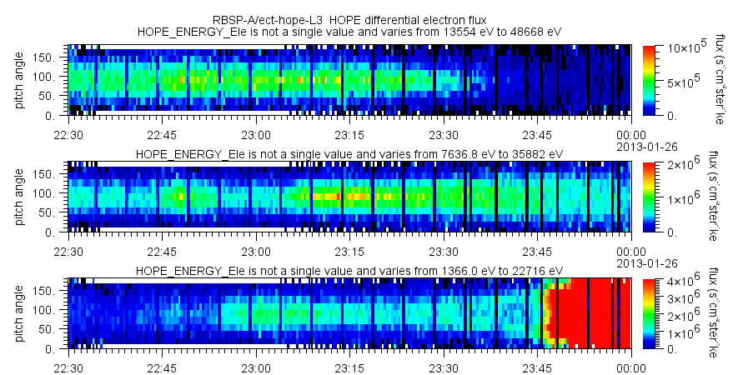
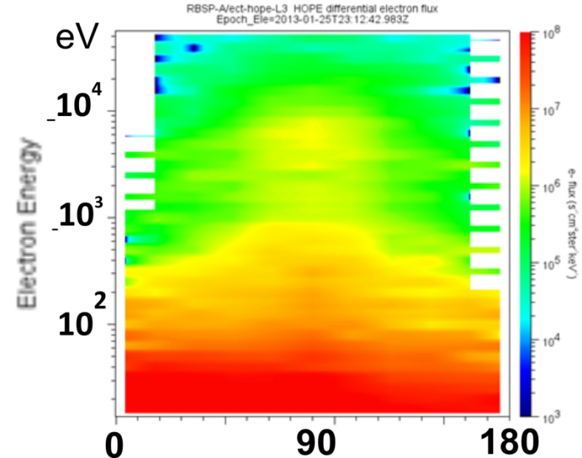
Питч-угловые распределения электронов на RBSP-A
13,6-48,7 keV
7,6-35,9 keV
QP
1,3-22,7 keV
Максимум потоков около 90⁰
Пример питч-углового распределения электронов 23:12:43 UT
Notes:
13,6-48,7 keV 7,6-35,9 keV 1,3-22,7 keV

Slide 10
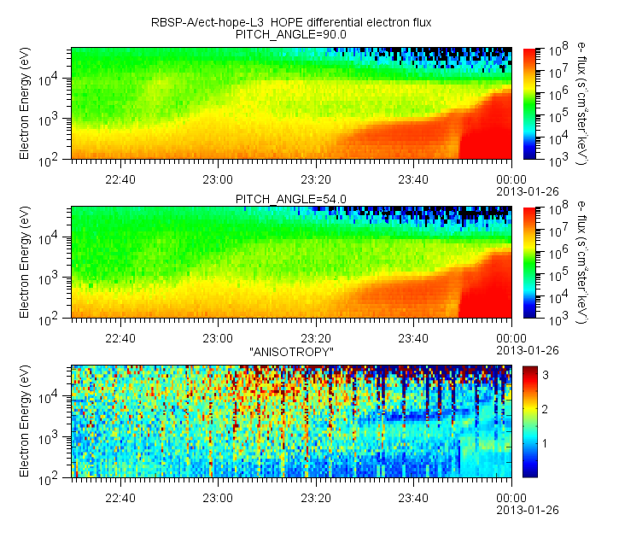
“Анизотропия” электронов на спутниках RBSP-A
Flux (90⁰)
Flux (54⁰)
Flux (90⁰)/Flux (54⁰)
QP
В области регистрации QP излучений для электронов от 5-50 кэВ отношение потоков Flux (90⁰)/ Flux (54⁰) достигает 2-3

Slide 11
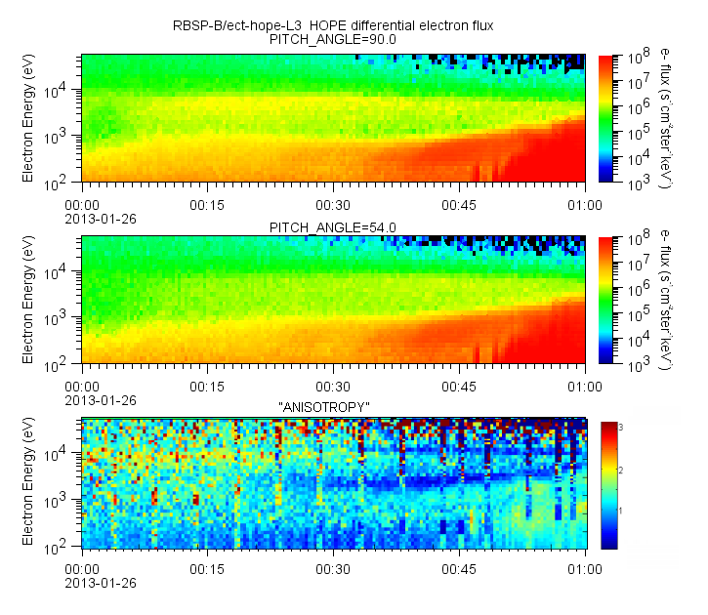
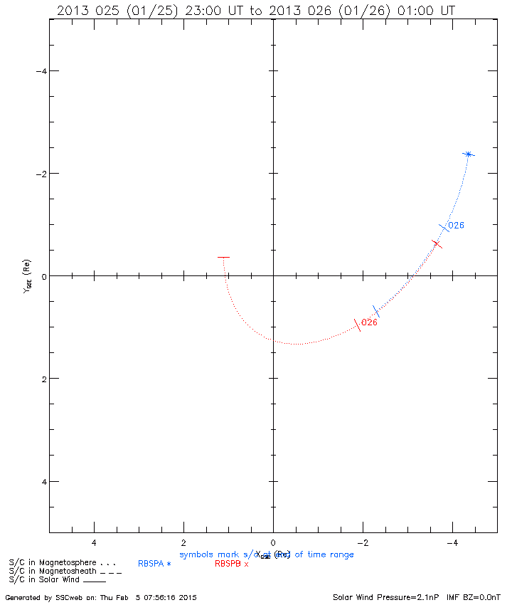
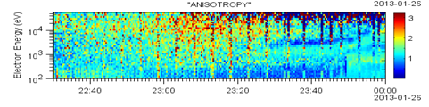
Сравнение характеристик электронов на спутниках
RBSP–А и RBSP–В
RBSP–А
RBSP–B
Δ T =1 ч.10 мин
На спутнике RBSP –В
в области L оболочек,
на которых наблюдались QP на RBSP –А, анизотропия электронов была меньше
QP

Slide 12
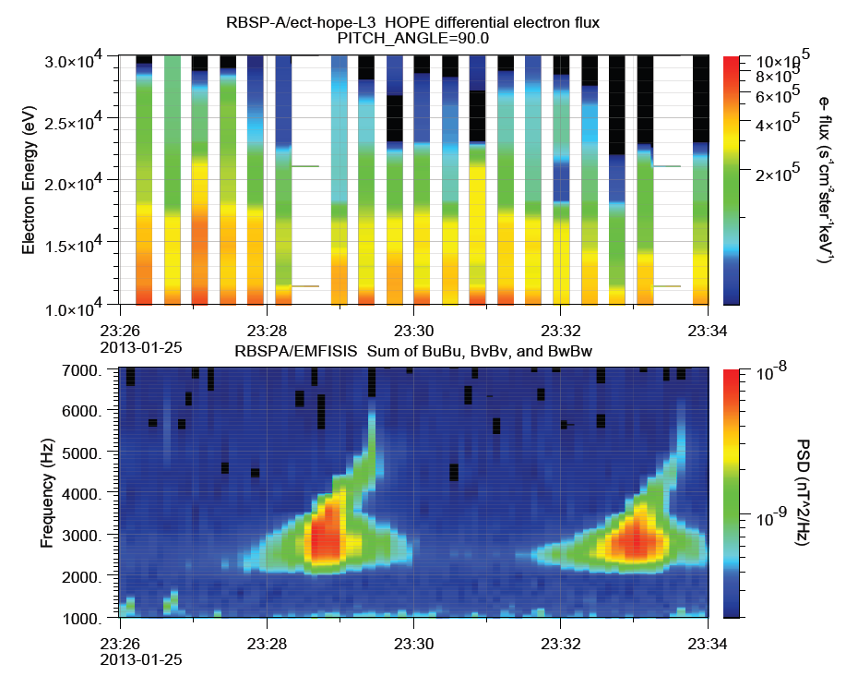
Корреляция потоков электронов с QP эмиссиями
Flux (90⁰)
10 -30 keV
VLF
1-7 kHz
Максимальные потоки электронов с энергиями около 20 кэВ на питч-углах 90⁰ наблюдались в отсутствии QP элементов,
затем по мере повышения частот QP элементов энергия электронов понижалась от 20 до 10 кэВ

Slide 13
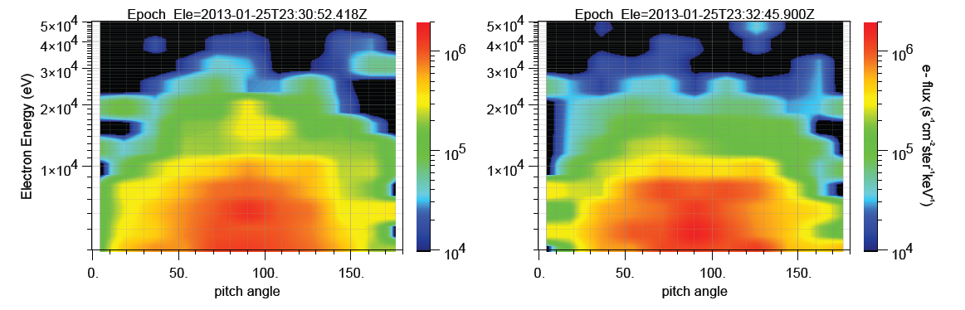
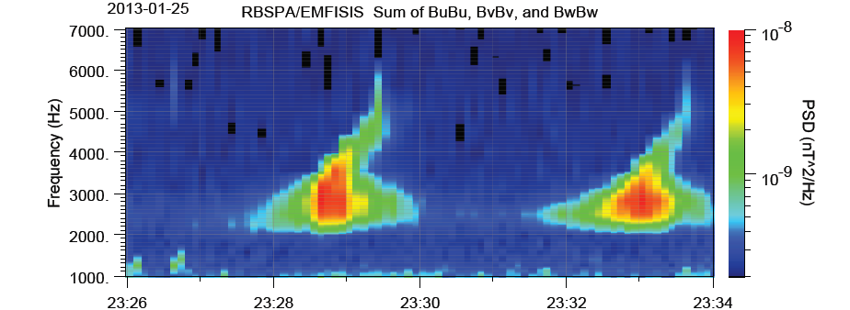
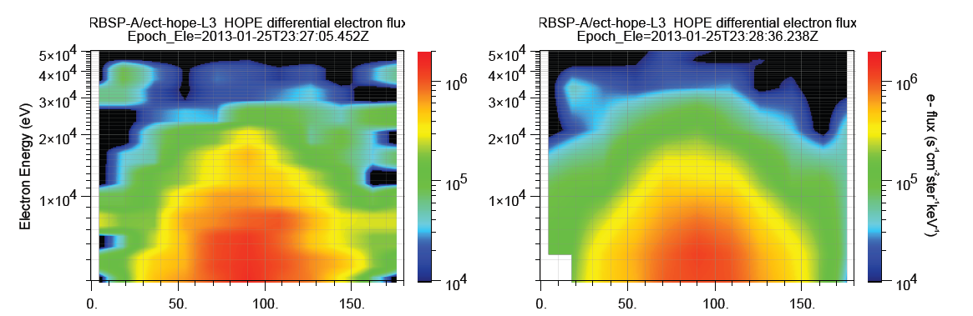
Питч-угловые распределения электронов вне и во время QP элементов
(а)
электроны 10-20 кэВ, имеющие выраженную поперечную анизотропию в отсутствие волн, исчезают (а) или изотропизуются (б) при развитии QP элемента
(б)
Notes:
А б а

Slide 14
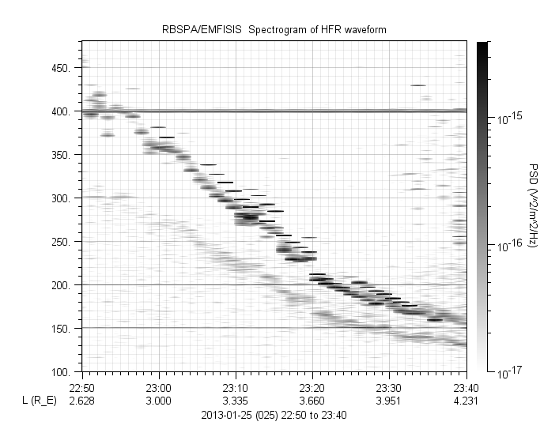
Усиление свистовых волн
Г (ω) было рассчитано в интервале Mlat ± 5⁰
η=γ/v_{гр} – коэффициент усиления,
v_{гр} – групповая скорость свистовых волн
γ - инкремент нарастания свистовых волн, рассчитан
для бимаксвеловской функции распределения
с поперечной анизотропией A= T_{перп}/T_{пар} .
Плотность плазмы
в области наблюдения QP эмиссий уменьшается от 1500 см-3 до 300 см-3
Ne ~ 1/L⁵

Slide 15
Пример расчета усиления Г ( ω) ОНЧ волн в зависимости от частоты
L = 3.95
We = 10,15, 20, 30 кэВ,
анизотропии A=2,
Ne = 400 cm⁻³
для электронов с энергиями
We = 10,15, 20 кэВ
максимумы усиления лежат в полосе 2-4 кГц,
максимум амплитуды QP излучений на RBSP-A наблюдается в полосе 2-4 кГц

Slide 16
Усиление свистовых волн Г (ω) было рассчитано для :
L оболочек L= 3.7; 3.95, 4,2
энергий We = 10,15,20, 30 кэВ,
анизотропия A= T_{перп}/T_{пар} =2,3
потоки постоянны F = 2*10⁸ cm⁻²s⁻¹
Энергии электронов , для которых максимум усиления , лежит в полосе 2-4 кГц
Электроны с We 10-20 кэВ могут генерировать частоты
QP излучений 2-4 кГц в интервале L= 3.7- 4.2,
где мы предполагаем источник QP.
Notes:
максимумы инкремента для электронов 10-20 кэВ попадают в полосу 2-4 кГц для L оболочек L= 3.7- 4,2 то есть электроны 10-20 кэВ могут генерировать наблюдаемые частоты QP в диапазоне L= 3.7- 4,2, где мы предполагаем источник.
Энергии электронов , для которых максимум усиления , в полосе 2-4 кГц
электроны с We 10-20 кэВ могут генерировать частоты QP излучений 2-4 кГц в диапазоне L= 3.7- 4,2, где мы предполагаем источник QP.

Slide 17
Квазипериодические излучения класса QP2, которые не связаны с внешней модуляцией геомагнитной силовой трубки, объясняются автоколебательным режимом циклотронной неустойчивости.
25 января 2013 г.
Cпектрограмма QP эмиссий, зарегистрированных на станции Кануслехта в Севернй Финлядии (φ=67.7° N, λ=26.3° E; L=5.3),
Периоды QP излучений уменьшались от 6.5 мин до 2.8 мин.
Наклоны QP элементов возрастали с уменьшением периодов
(Пасманик и др. Стедовый доклад )

Slide 18
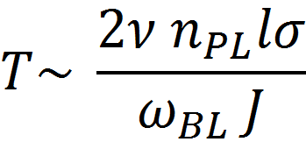
Период QP2 излучений
пропорционален [Беспалов,Трахтенгерц Альфвеновские мазеры //1986],
J - усредненный по времени поток энергичных электронов, высыпающихся в ионосферу, который характеризует мощность источника частиц,
(1)
ν=│lnR│/Tg - декремент затухания свистовых волн в магнитосферном мазере,
Tg - период их двухскачкового распространения с групповой скоростью вдоль магнитного поля между сопряженными полушариями,
n_{PL} и ω_{BL} - плотность холодной плазмы и гирочастота электронов в области генерации волн (в экваториальной плоскости),
l - длина силовой линии, σ –пробочное отношение геомагнитной ловушки,
R - коэффициент отражения от ионосферы
Подставляя в (1)
Tg =lω_{PL /} cω^{1/2} ω^{1/2}_{BL}
ω _{BL} ~ L⁻³ и Ne ~ L⁻⁵ ( из наблюдений на RBSP)

Slide 19

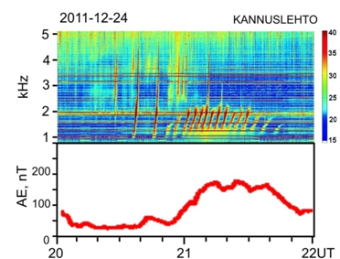
Период QP2 излучений пропорционален
Периоды QP2 излучений уменьшаются ≈ 2 раза,
изменение L не может объяснить уменьшение периодов
уменьшение периодов QP излучений связано с интенсификацией источника
периоды QP излучений на Земле уменьшались во время активной фазы суббури.

Slide 20
Выводы
Представлены результаты одновременных наблюдений QP излучений 25 января 2013 на спутнике RBSP, находившемся в области экватора (MLAT=5º-7º) и на наземной станции в северной Финляндии (L =5.3).
Квазипериодические ОНЧ эмиссии наблюдались на спутнике RBSP-A c 23:00 UT в течение 40 мин. в области L оболочек L = 3 - 4,5 в ночном секторе (22-23 MLT). Спутник находился вблизи экватора (MLAT -5 ⁰ -8⁰) и двигался в область больших широт. При этом временной интервал между QP элементами уменьшился больше чем в два раза, от 6.5 мин. до 2.8 мин.
Одновременные наблюдения ОНЧ излучений на станции в Северной Финляндии показали взаимно однозначное соответствие между QP элементами, что позволило разделить пространственные и временные вариации на ИСЗ и установить, что изменения частоты и периодов следования QP элементов не были связаны с изменением положения спутника в пространстве, а носили преимущественно временной характер.
Notes:
что изменения периодов следования QP элементов не были связаны с изменением положения спутника в пространстве, а носили преимущественно временной характер

Slide 21
В наиболее вероятной области источника QP излучений КПК магнитного поля с периодами QP не регистрировались, т.е. наблюдаемые излучения относятся к типу QP2.
Электроны с энергиями 5-50 кэВ показывали максимумы потоков на питч-углах около 90⁰
Обнаружена корреляция QP излучений с потоками и питч-угловвыми распределениями электронов с энергиями 10-20 кэВ.
Расчеты усиления свистовых волн с параметрами холодной и горячей плазмы, близкими к наблюдаемым, показывают возможность генерации волн на частотах QP излучений, регистрировавшихся на RBSP-A на L=3.7-4.2
Считая, что QP излучения на спутнике RBSP-A объясняются автоколебательным режимом циклотронной неустойчивости, тогда уменьшение периодов QP излучений во время рассматриваемого события можно объяснить интенсификацией источника во время суббури.

Slide 22
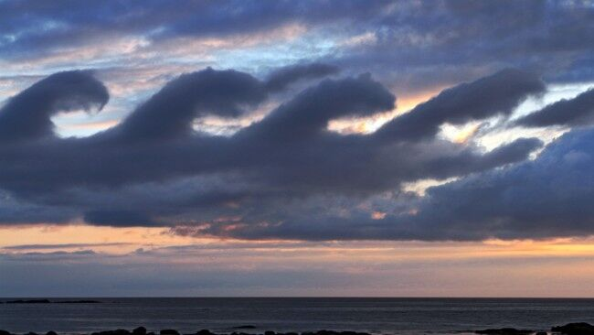
Спасибо за внимание
Notes:
Спасибо за внимание

Slide 23
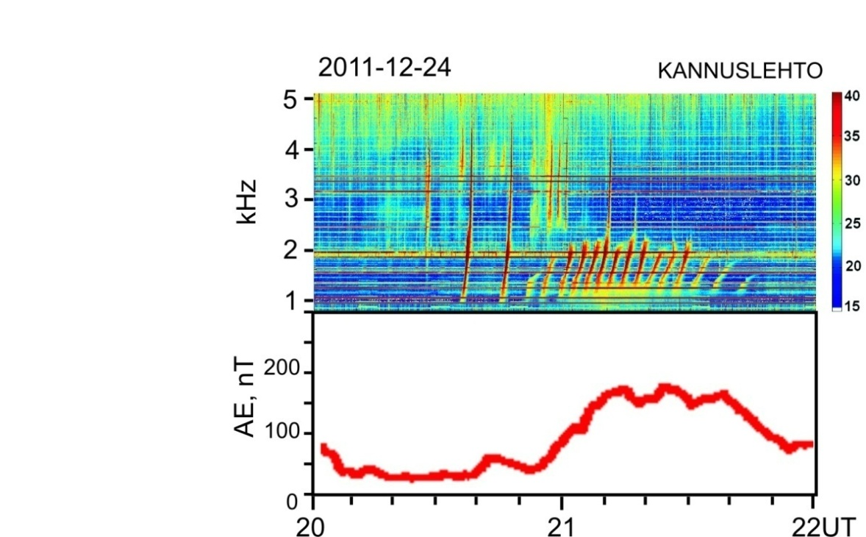
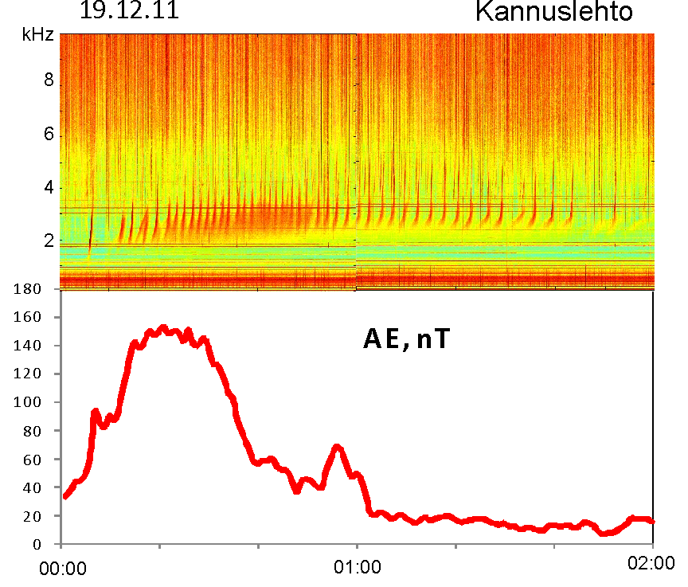
периоды и частоты QP излучений во время суббури на Земле
периоды и частоты QP излучений
значительные вариации ΔT наблюдались во время суббурь возрастание частоты

Slide 24
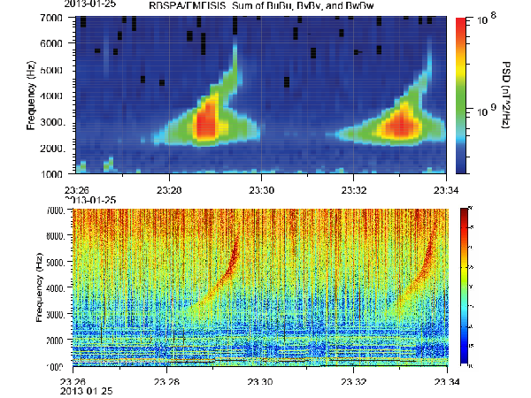
Основное отличие спектров QP элементов на спутнике и на земле - интенсивный хисс на частотах 2-4 кГц в низкочастотной части QP элементов на спутнике
Notes:
Периоды QP излучений уменьшались во времени от 5 мин до 2 мин. Частота QP излучений увеличивалась.
Основное отличие спектров QP элементов на спутнике и на земле - в низкочастотной части QP элементов на частотах 2-4 кГц на спутнике присутствует интесвный хисс , практически отсутствующий на земле.

Slide 25
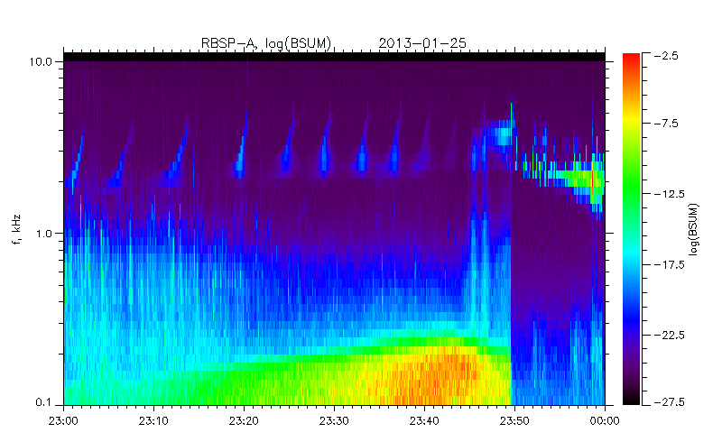
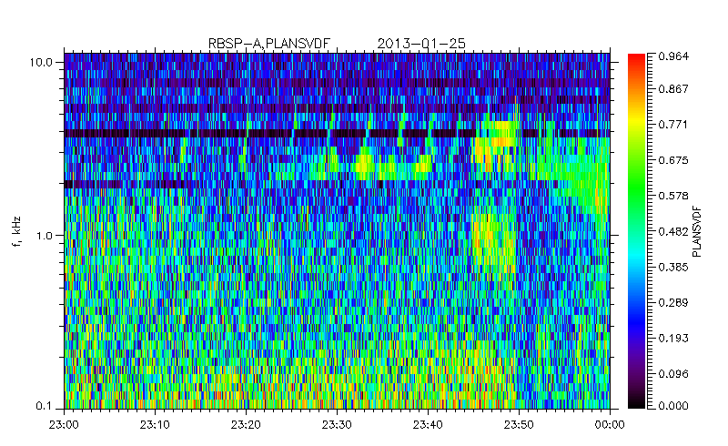
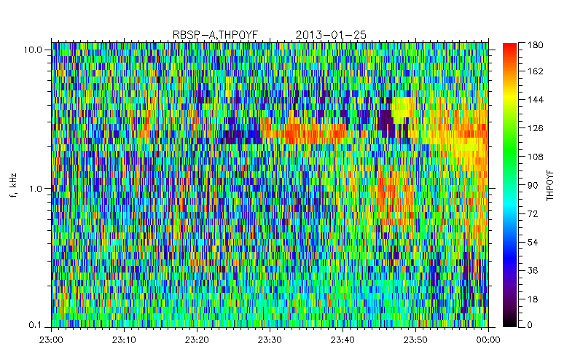
Notes:
děkuji moc
, PLANSVDF - планарность с учетом электрического поля эта характеристика дает нуль, если две встречные волны имеют одинаковые амплитуды.

Slide 26
